Slide 1
Valóban multitasking? Agyunk válasza az információs nyomásra
Csépe Valéria
MTA TTK Agyi Képalkotó Központ

Slide 2
Témavázlat
Az olvasás új formái
Digitális elmerülés
Az okos eszközök világa
Multitasking?

Slide 3
Az olvasás új formái

Slide 4
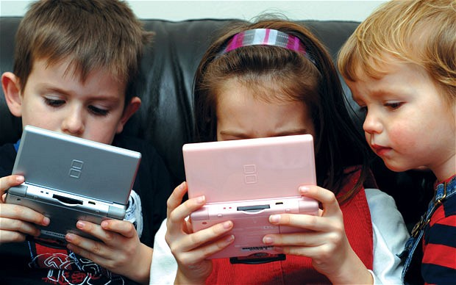
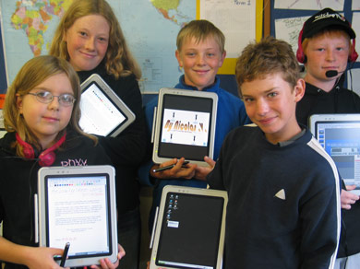
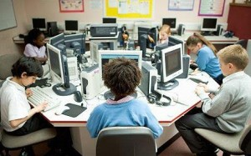
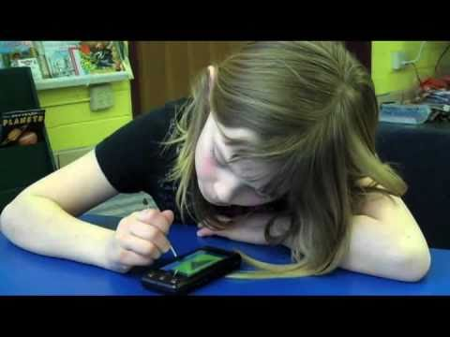

Slide 5
Múlt századok meglepetése
19. század
Nem tud mindenki megtanulni
írni / olvasni
számolni
20. század
Még mindig nem tud mindenki megtanulni
írni /olvasni
számolni
A kütyük korszaka elkezdődik

Slide 6
A 21. század meglepetése
Még mindig nem tud mindenki megtanulni
írni / olvasni
számolni
Sőt
Teret nyernek a kütyük– kihelyezés és beépülés (kognitív terünk határai)
Megjelennek a mítoszok
a digitális bennszülöttekről
az internet olvasás-sorvasztó hatásáról
az agy új evolúciójáról

Slide 7
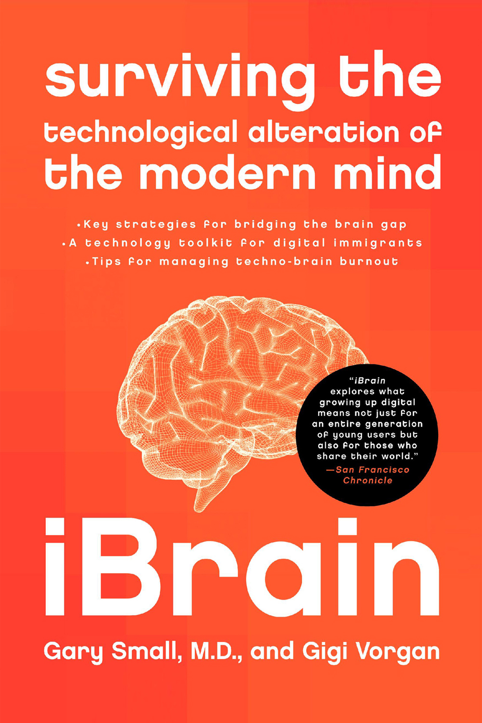

Slide 8
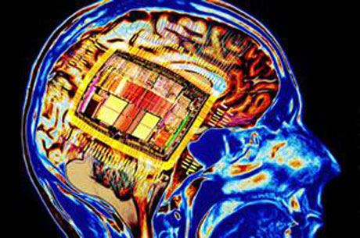
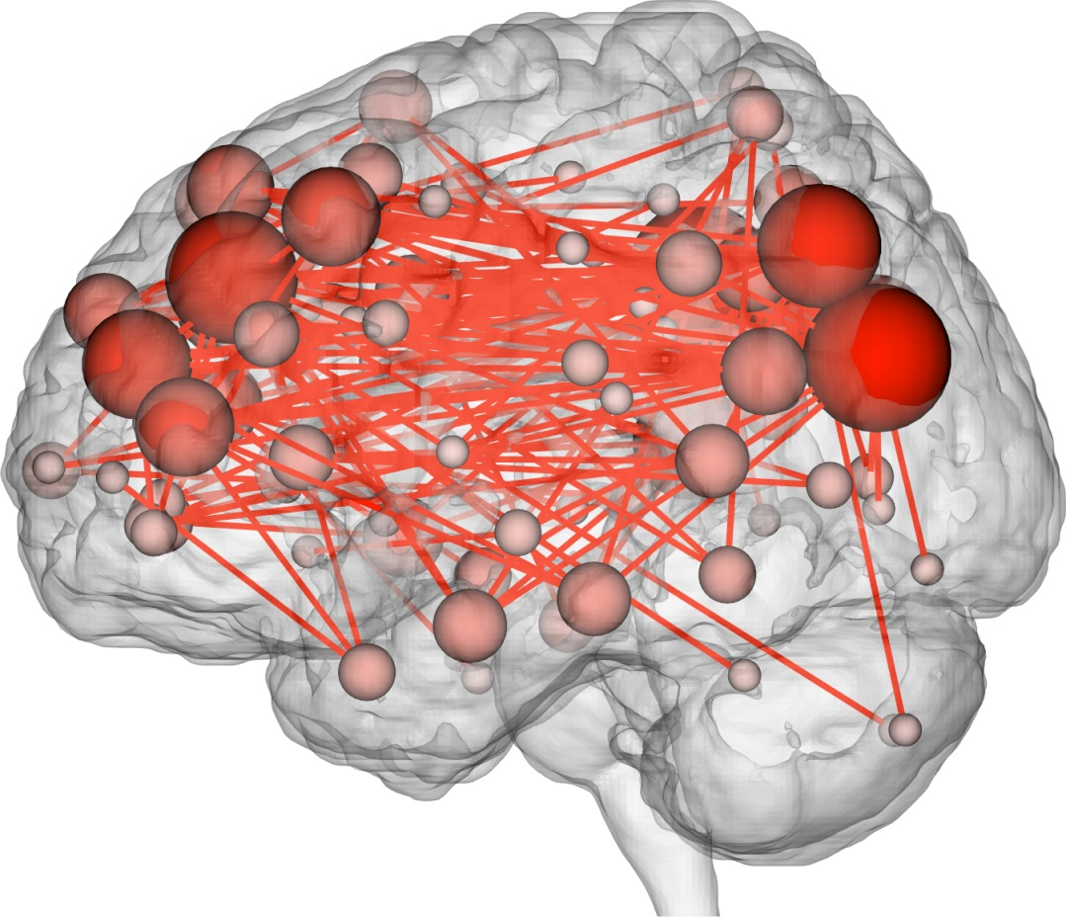
Megváltozott agyi struktúra?
Indirekt válasz: neuroplaszticitás
Direkt válasz: még nincs

Slide 9
Digitális elmerülés

Slide 10
Mi történik?
Az emberi agy számára terhelő feladatok „kiszervezése” (PC, laptop, táblagép, okos telefon, stb.)
Az állandó hozzáférés eszközeinek (internet, wifi, cloud…) elterjedése
KÉRDÉS: Hová és mit szervezünk ki?
Ki(k) közvetíti(k) az értéket?
Átalakul-e a tudni mit, hogyan és hol?
Kiszolgáltatottak leszünk-e?

Slide 11
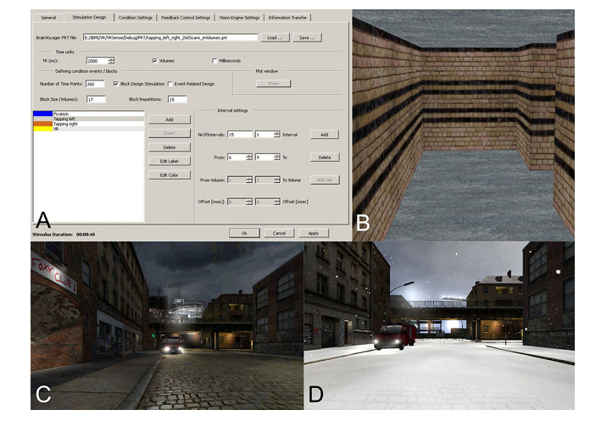
A virtuális valóság
Mueller et al. (2012) Journal of Neuroscience Methods

Slide 12
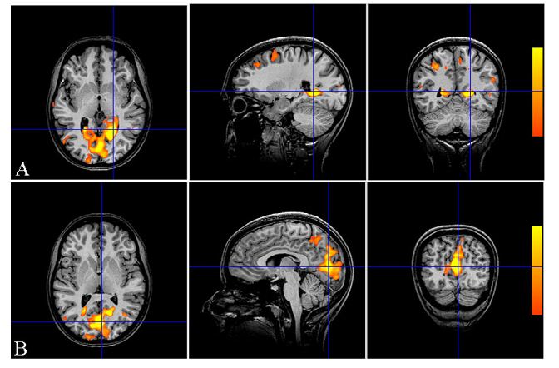
Parahippokampális területek
G. lingualis, cuneus, precuneus, középső temporális tekervény

Slide 13
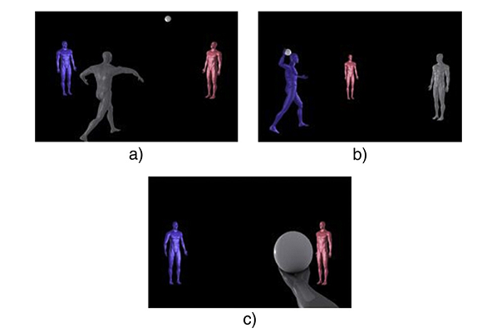
Virtuális tér és az „áthelyezett test”
Kim et al.(2012) Progress in Neuropsycho-pharmacology & Biol. Psych.

Slide 14
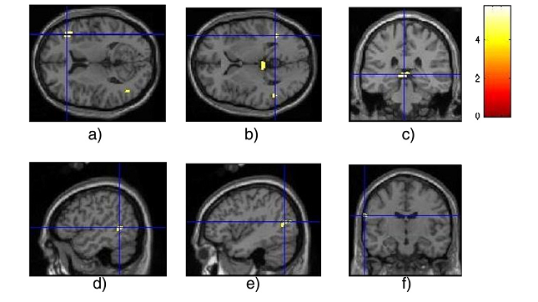
Nézőpontváltás – ‚távolított’ én
Aktivációemelkedés (addikció): (a) j. inzula, (b) j. p.hippokampusz, (c) b. talamusz (pulvinar),
(d) b. k. temp. g., (e) b.k. okc. g., (f). p.c.g

Slide 15
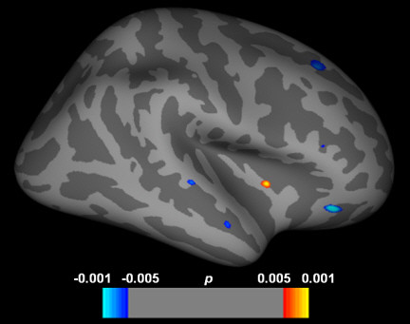
Internet-függőség: maradandó szerkezeti változás
Hong et al (2013) Reduced orbitofrontal cortical thickness in male
adolescents with internet addiction, Behavioral Brain Functions

Slide 16
Az okos eszközök világa

Slide 17
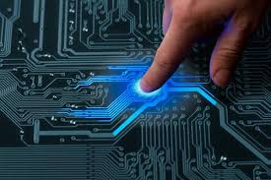
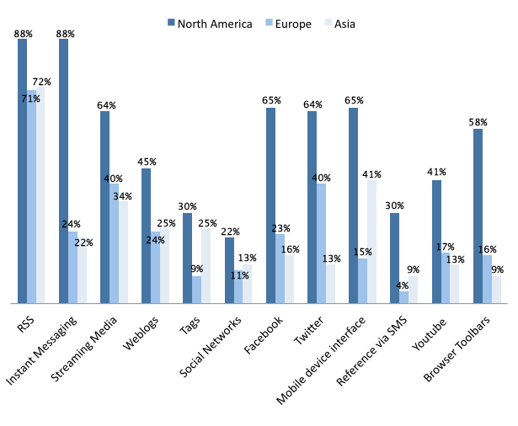
Hasonlóságok és eltérések
RSS: XML formátumú állománycsalád
– helyettünk ellenőriz, követ, frissít, megjelenít

Slide 18
Vannak-e bizonyítékaink arra, hogy
digitális bennszülöttek a mai fiatalok, akiknek más az agya, mint elődeiknek;
lerombolja az internet az agyat;
a képernyőn olvasásnak agyi és kognitív következményei vannak;
az információk tömege túlterheli az agyat;
a digitális készségek elegendőek?

Slide 19
Multitasking?

Slide 20
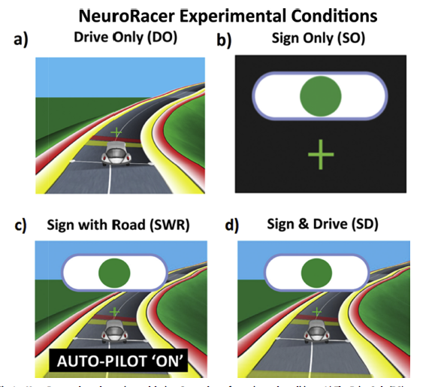
Megosztott feladatteljesítés
Al-Hashimi et al, 2015

Slide 21
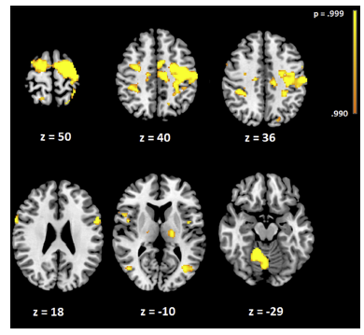
..és a neuronális ár
A kontrollfolyamatok „üvegnyak” mechanizmusai
erőfeszítés egyetlen területet terhel (szuperior parietális terület)

Slide 22
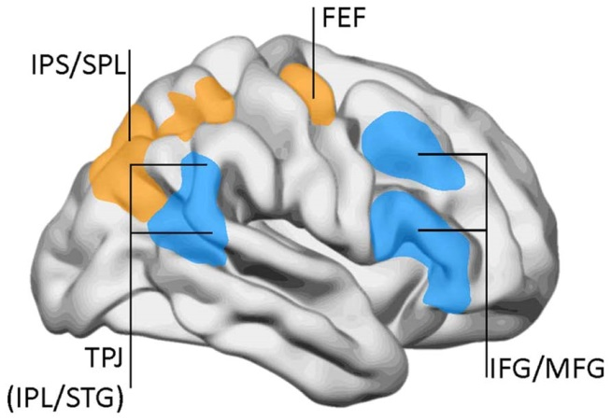
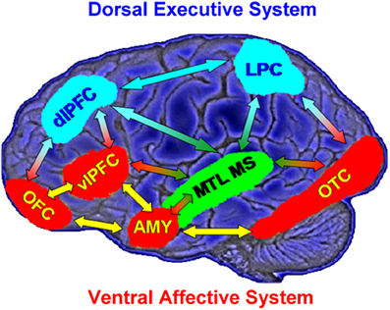
Dorzális figyelmi rendszer
Dorzális végrehajtó rendszer
Ventrális figyelmi rendszer
Ventrális érzelmi rendszer

Slide 23
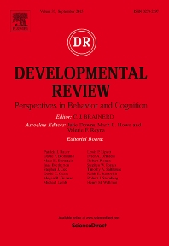
Developmental Review, Special Issue Volume 35, Pages 1-124 (March 2015) Living in the “Net” Generation: Multitasking, Learning, and Development Edited by Mary L. Courage

Slide 24
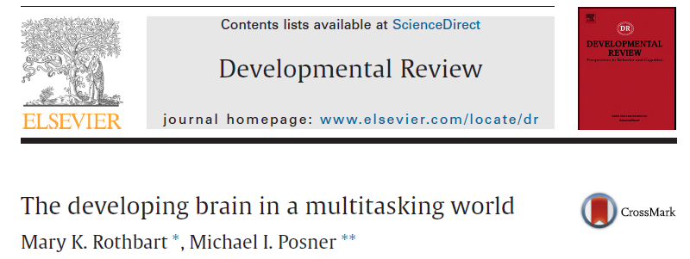
Multitasking és a videojátékok
Kétélű fegyver
Tréninghatás, javuló teljesítmény
Erős függőség az eszközöktől (okos telefon, internet)
Az agyra gyakorolt hatás
Figyelmi hálózat és végrehajtó funkciók információs nyomás alatt
A párhuzamos feladatvégzés gyakorolható (procedurális tanulás)

Slide 25
Multitasking előnyök és hátrányok
Kevésbé hatékony az egyes feladatvégzésnél (kevés kivétel)
A szükséges kognitív és figyelmi források gyerekkorban még éretlenek
„Media multitasking„ hátrányos hatása a fejlődő figyelmi rendszerre nem bizonyított
Akciót kívánó játékoknak pozitív hatása is lehet
Multitasking procedurális tanulásra épül, a deklaratívat nem segíti
Új terület: Neuro-ergonómia és kognitív modellezés Cél: optimális munkakörnyezet kialakítása

Slide 26
